Slide 1

Bullismo e Cyberbullismo
ISTITUTO COMPRENSIVO DI FRANCAVILLA Di SICILIA
SCUOLA MEDIA DI MOTTA CAMASTRA
CLASSE III M

Slide 2
Il bullismo è una forma di comportamento violento attuato tramite molestie verbali, aggressioni fisiche, dove un ragazzo che si ritiene forte opprime un compagno che ritiene debole.
Bullismo

Slide 3
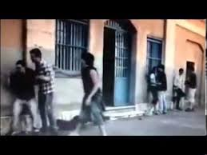
Bullismo a scuola
Gli episodi di bullismo avvengono con maggior frequenza in ambito scolastico
I luoghi dove avvengono atti di bullismo sono:
aule
corridoi
cortile
bagni
spogliatoi
laboratori
tragitto casa-scuola

Slide 4
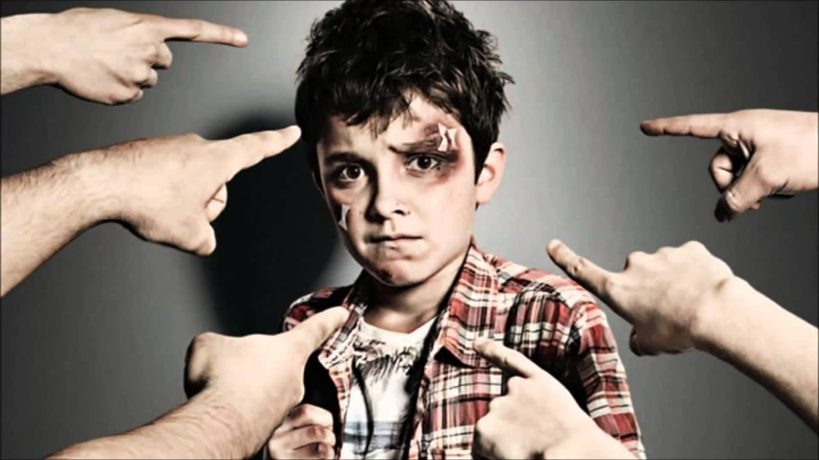
Le caratteristiche del bullismo :
Il fenomeno del bullismo presenta caratteristiche particolari:
L’ intenzionalità : le manifestazioni di prepotenza sono intenzionali, cioè con l’ intenzione di fare male;
La persistenza nel tempo: le azioni del bullo durano per giorni, mesi o anni;
La relazione asimmetrica: la reazione tra il bullo e la sua vittima non è equilibrata.

Slide 5
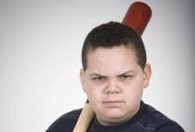
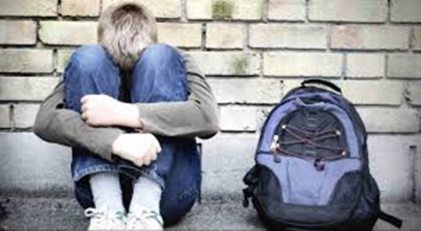
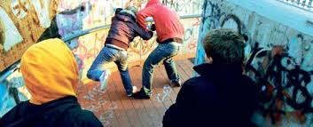
Gli «attori» del bullismo
I ragazzi che sono coinvolti in un atto di bullismo sono:
Il bullo: colui che compie l’ azione
La vittima: colui che la subisce
Gli spettatori: coloro che assistono alla situazione ma non aiutano la vittima
Il bullo La vittima Gli spettatori

Slide 6
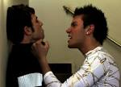
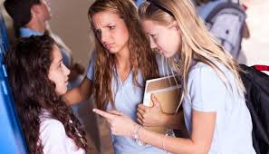
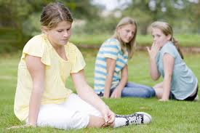
Le forme di Bullismo
Il bullismo si classifica in tre forme:
Il bullismo diretto fisico: le azioni sono per lo più di tipo fisico come sputare, picchiare, dare calci ecc.
Bullismo diretto verbale: utilizzare parole offensive per danneggiare la vittima.
Bullismo indiretto: il comportamento del bullo mira a danneggiare la vita della vittima in modo indiretto, ad esempio diffondendo false voci.

Slide 7
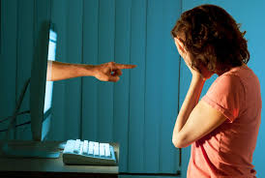
Cyberbullismo
Il cyberbullismo ossia il bullismo online è un termine per indicare atti di bullismo effettuati tramite una piattaforme online. Il cyberbullismo può costituire una violazione del codice civile, del codice penale e, in Italia, del codice della privacy.

Slide 8


Caratteristiche del Cyberbullismo
Le caratteristiche del cyberbullismo sono:
L’impatto: un materiale diffuso su internet resta a vita e non si sa chi lo vedrà.
La possibile anonimità: chi offende su internet ha la possibilità di rimanere anonimo.
L’ assenza di confini spaziali: il cyberbullismo può avvenire ovunque e a qualunque orario privando l’ individuo dei suoi spazi.
L’assenza di empatia: non vedendo la reazione della vittima, il cyberbullo non è consapevole delle conseguenze e delle proprie azioni senza provare rimorsi.

Slide 9
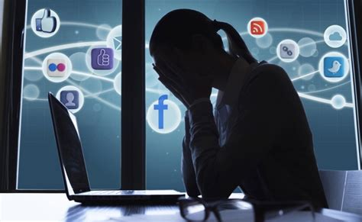
Tipi di Cyberbullismo
Ci sono vari tipi di cyberbullismo tra cui:
Molestie : insulti online mirati a ferire la cybervittima
Denigrazione: sparlare delle cybervittima per danneggiare la sua reputazione.
Sostituzione di una persona: farsi passare per un’ altra persona per spedire messaggi o pubblicare testi reprensibili.
Inganno: ottenere la fiducia di qualcuno per poi pubblicare le informazioni confidate su una piattaforma.

Slide 10


